Slide 1
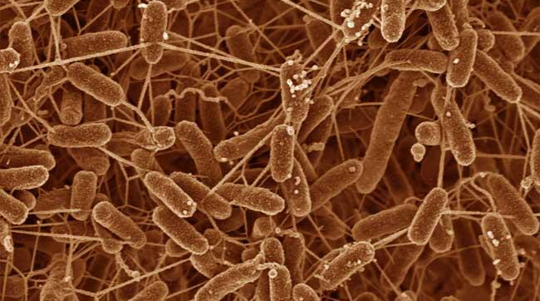
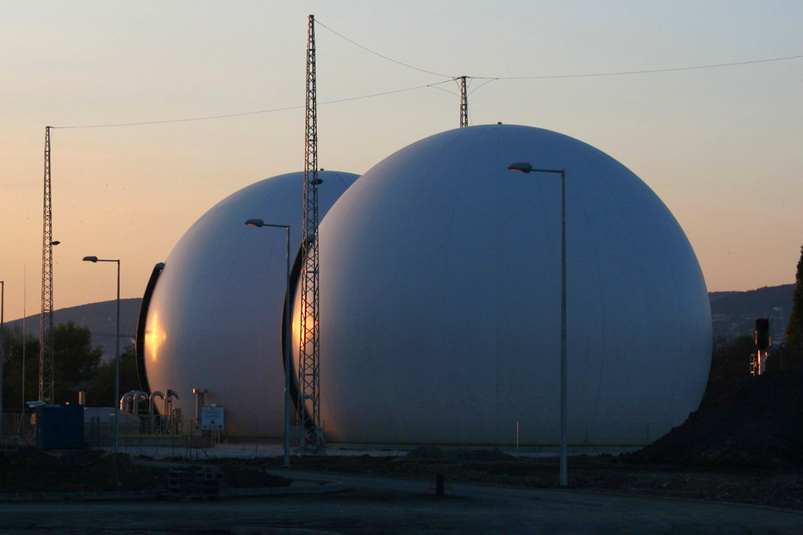
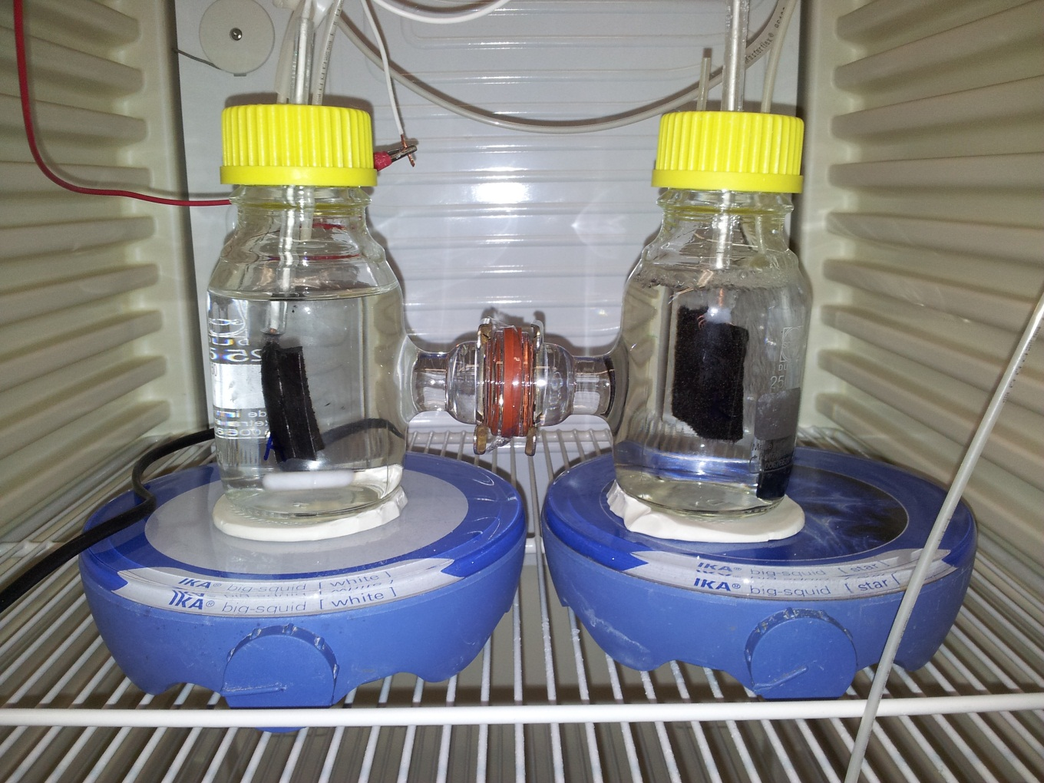
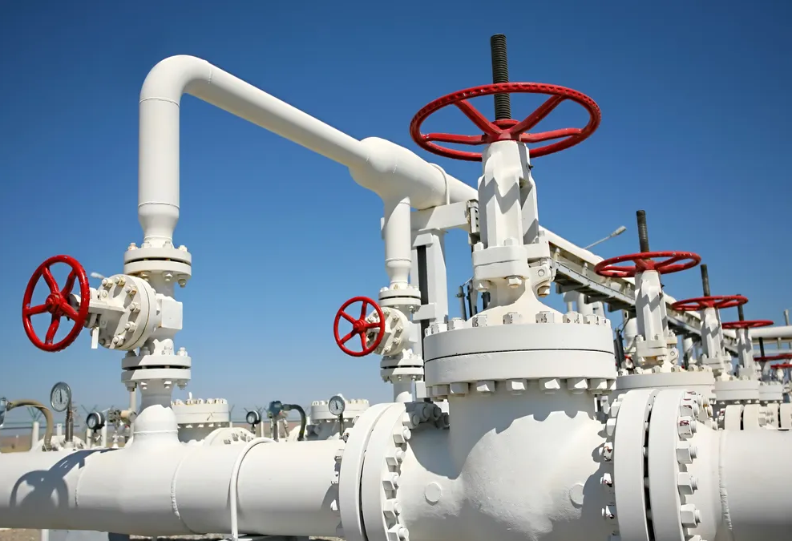
Bioenergia - megújuló energiatermelés (ős)baktériumokkal
Dr. Tardy Gábor Márk
egyetemi docens
BME Vegyészmérnöki és Biomérnöki Kar
Alkalmazott Biotechnológia és Élelmiszertudományi Tanszék

Slide 2
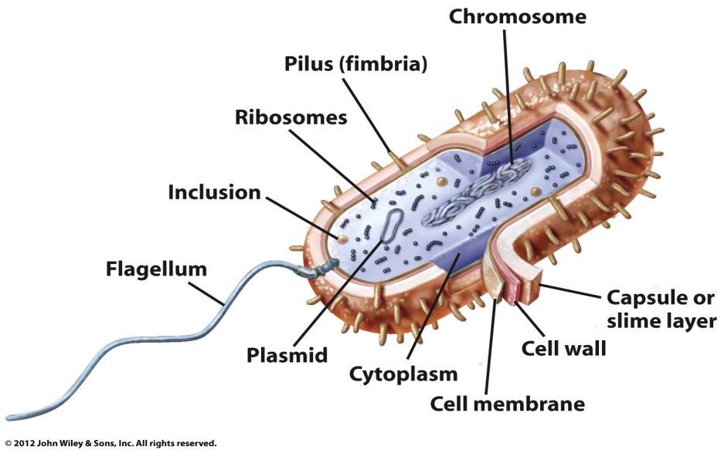
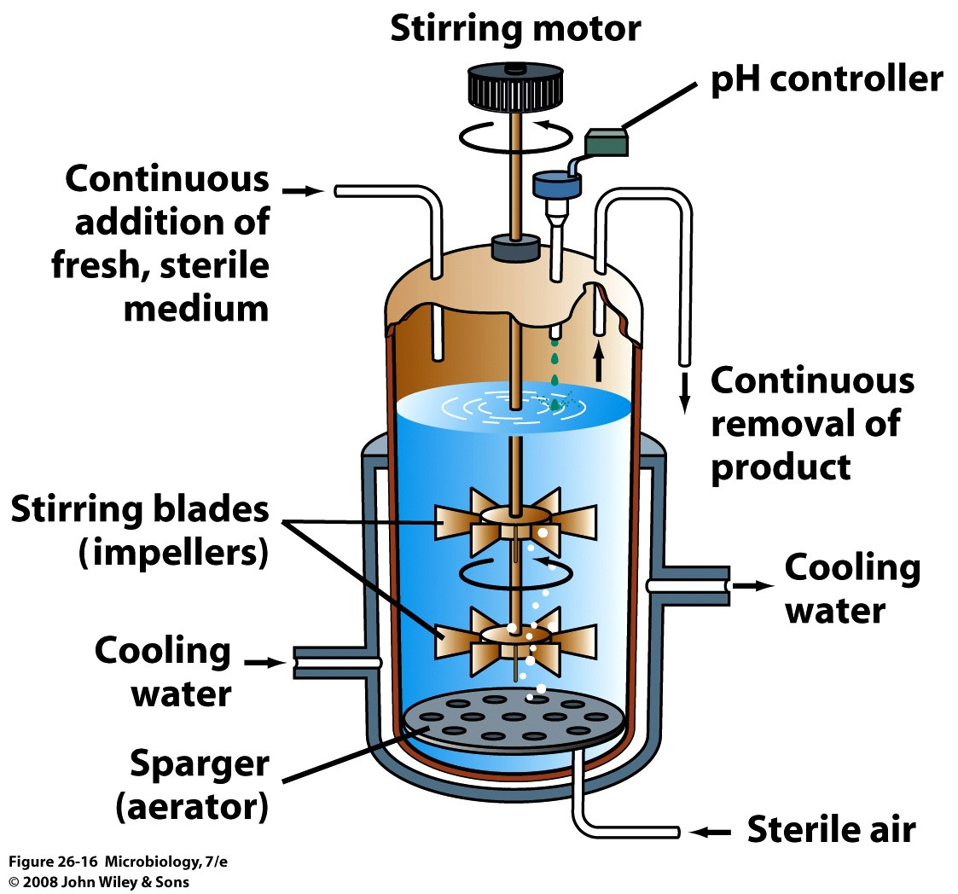
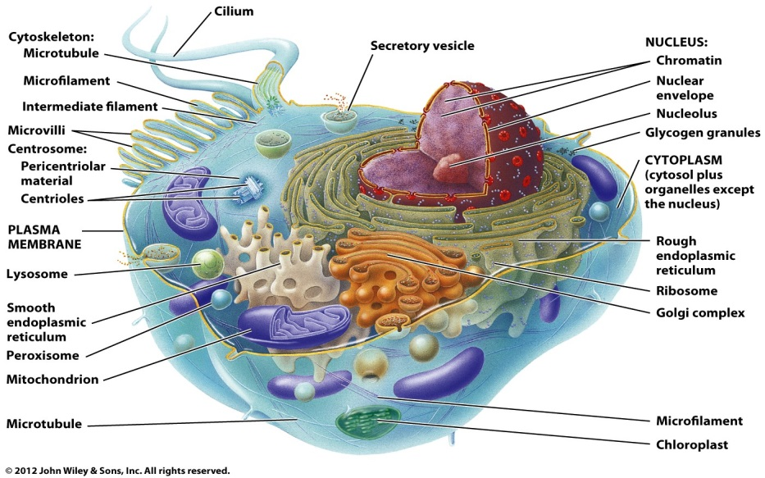
Fermentációs biotechnológia
Bioreaktor/Fermentor
Prokarióta sejt
Eukarióta sejt

Slide 3
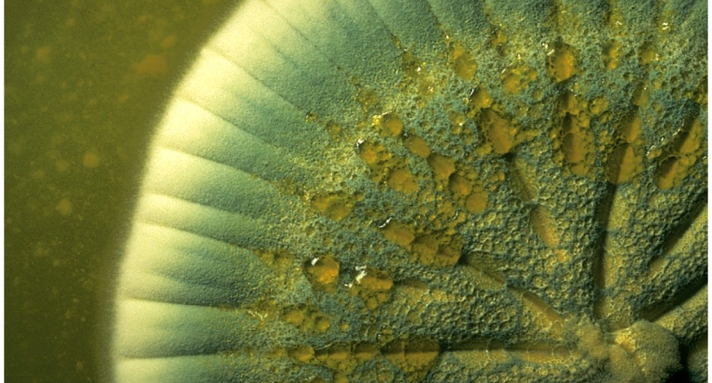
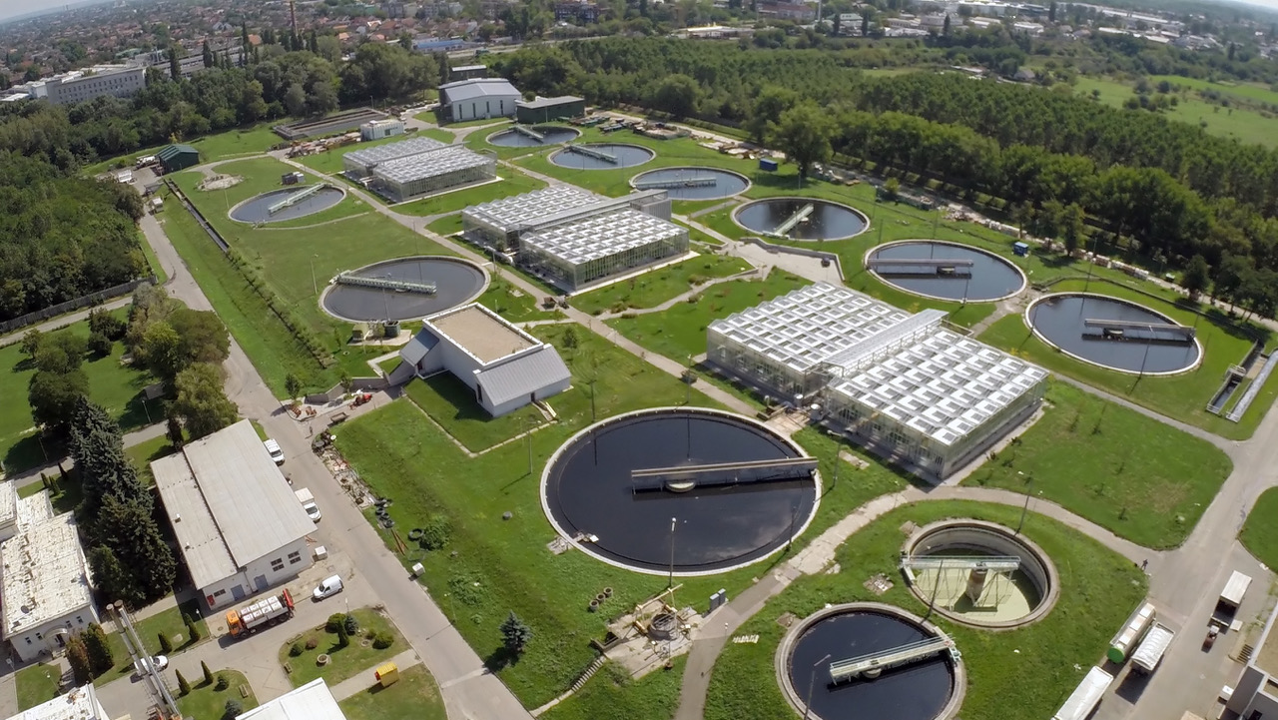
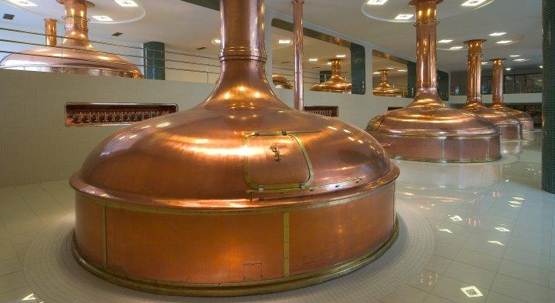
Fermentáció alkalmazásának néhány főbb területe
Gyógyszeripar
Környezetvédelem
Élelmiszeripar
Energiatermelés

Slide 4
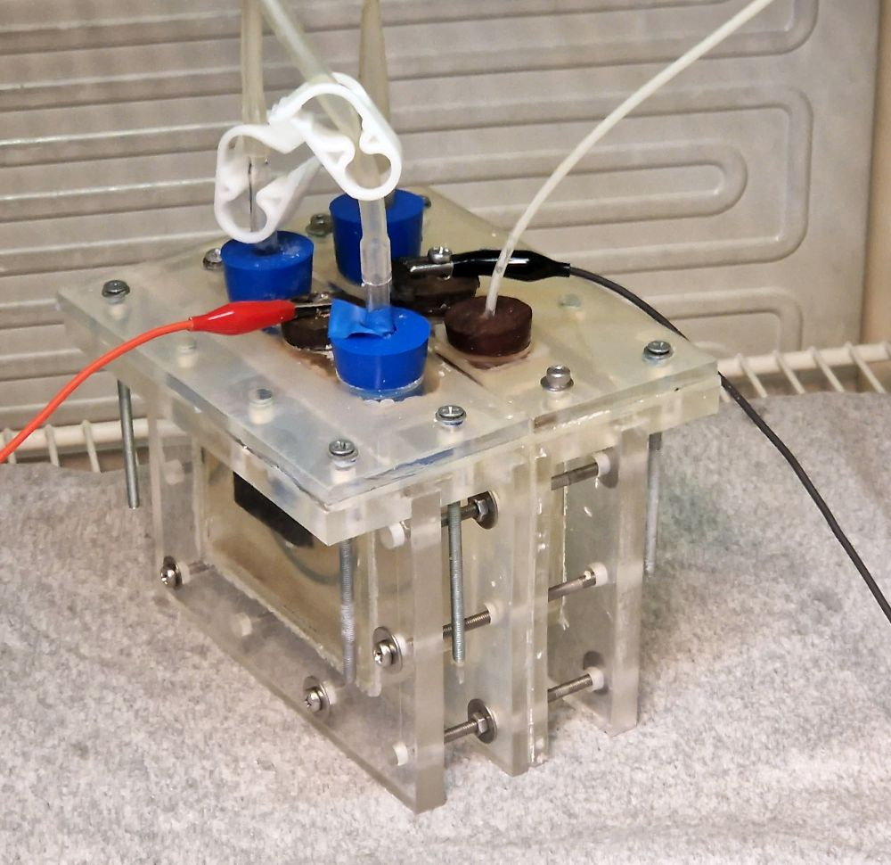
I. BIOGÁZ
II. MIKROBIÁLIS ÜZEMANYAG CELLÁK

Slide 5
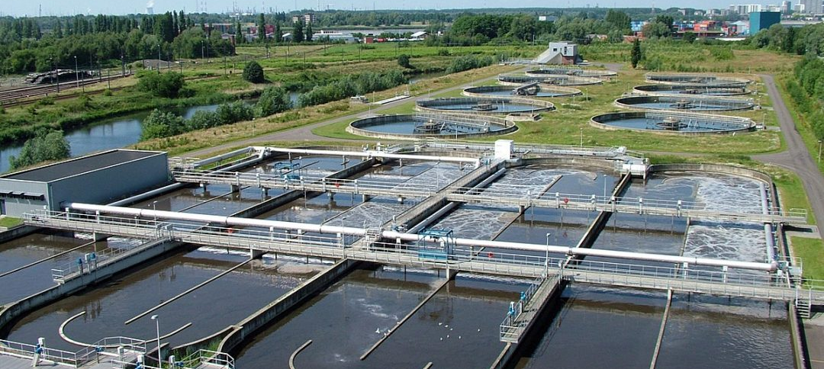
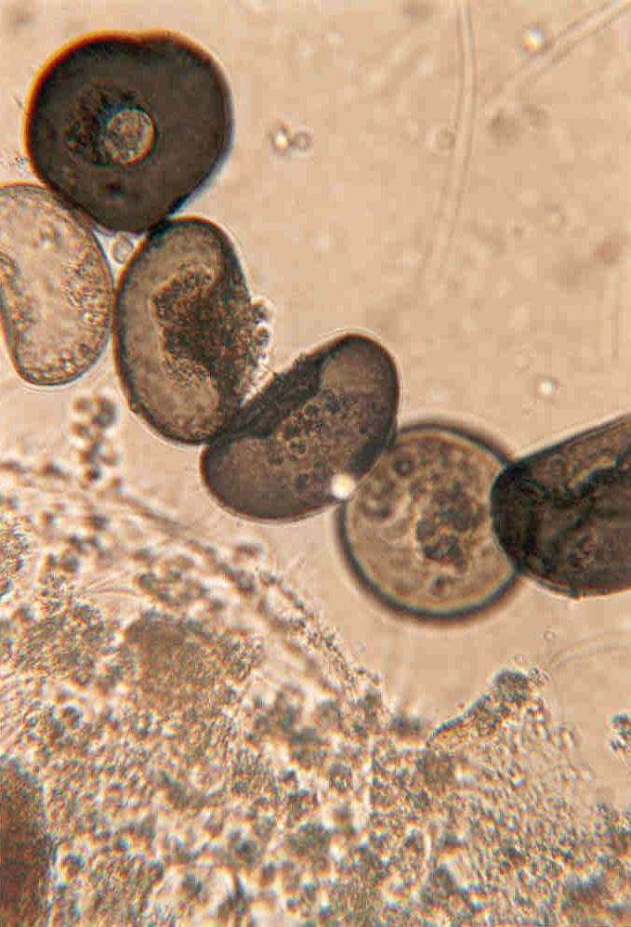
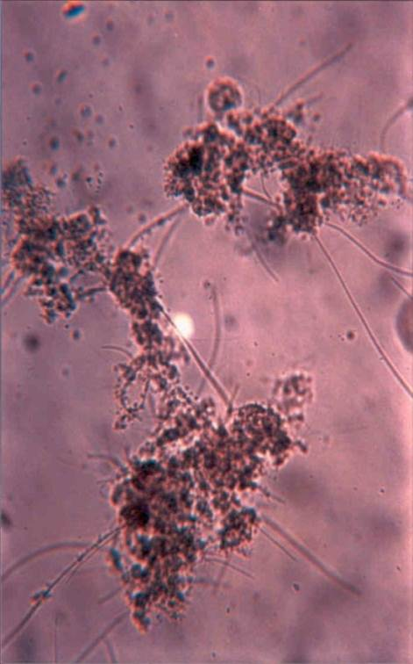
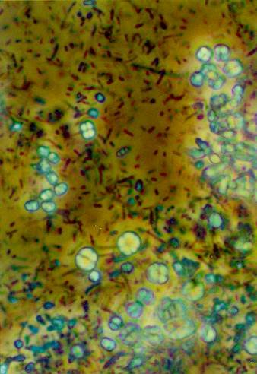
Biotechnológia - Szennyvíztisztítás
Kémiai
kezelés
Szén (szerves)
Nitrogén
Foszfor
Bioreaktor
Tisztított elfolyó, élővíz befogadó
Elő-
ülepítő
Utó-
ülepítő
Befolyó szennyíz
Nyersiszap
Fölös biomassza

Slide 6
Biotechnológia - Szennyvíztisztítás
Kémiai
kezelés
Szén (szerves)
Nitrogén
Foszfor
Bioreaktor
Tisztított elfolyó, élővíz befogadó
Elő-
ülepítő
Utó-
ülepítő
Befolyó szennyíz
Nyersiszap
Fölös biomassza
A mikroorganizmusok lebontják és táplá-lékként hasznosítják a szennyező anyago-kat.
A mikroorganizmusok szaporodnak.

Slide 7
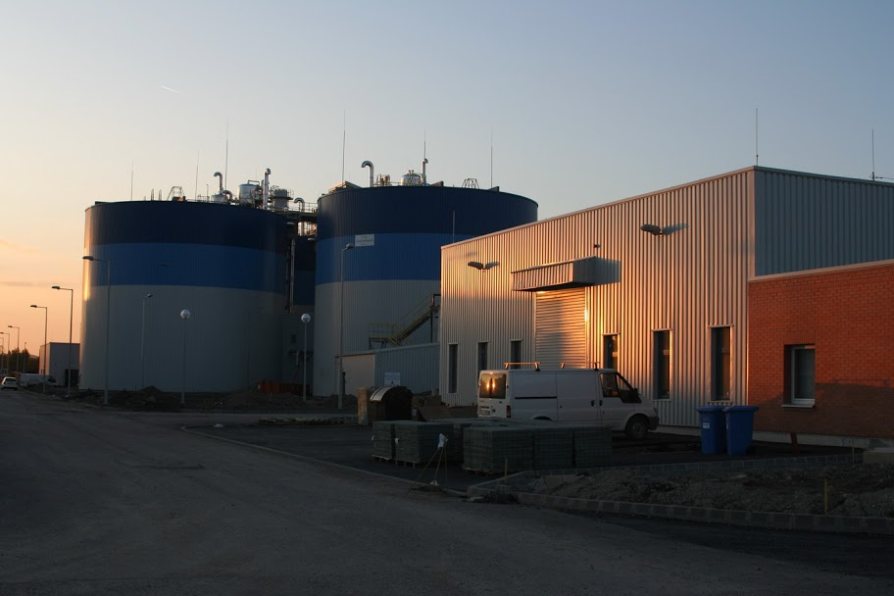
Anaerob fermentáció – biogáz termelés
A szennyvíztisztításból származó fölös biomassza sűrítést követően oxigén mentes fermen-torokba kerül.
Biomassza; Sejttörmelék;
Szuszpendált szervesanyag
Mezofil: 30-38 °C
Termofil: 55-60 °C
Fehérjék; Szénhidrátok;
Zsírok
Aminosavak; Cukrok;
Zsírsavak
Szerves illósavak (elsősorban ecetsav);
Szén-dioxid; Hidrogén
Technológiai követelmények: Oxigén kizárása
Hőmérséklettartás; Keverés; Tartózkodási idő

Slide 8
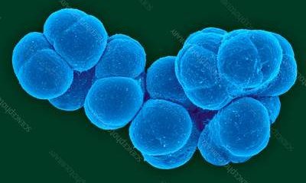
Metanogenezis – Metanogén ősbaktériumok
Hidrogenotróf metanogének
(pl. Methanobacterium)
4 H₂ + CO₂ → CH₄ + 2 H₂O
Acetát-bontó metanogének
(pl. Methanosarcina)
CH₃COOH → CH₄ + CO₂
Forrás: Salvador et al. 2017
Forrás: Science Photo Library

Slide 9
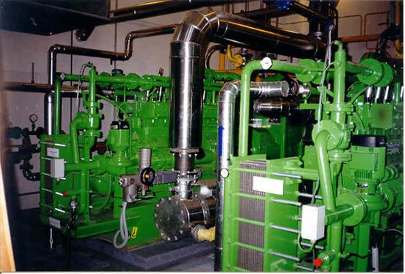
Biogáz: minőség, tárolás, hasznosítás
Komponens (V/V %) | Biogáz | Földgáz
Metán | 60-70 | 85-92
Szén-dioxid | 30-40 | 0-2
Összetétele, fűtőértéke, valamint további komponenesi (pl. H₂S, NH₃) miatt nem vezethető rá közvetlenül a földgázhálózatokra, de jól tárolható és közvetlenül hasznosítható:
Tárolás Égetés (hő) Gázmotor (elektromosság)

Slide 10
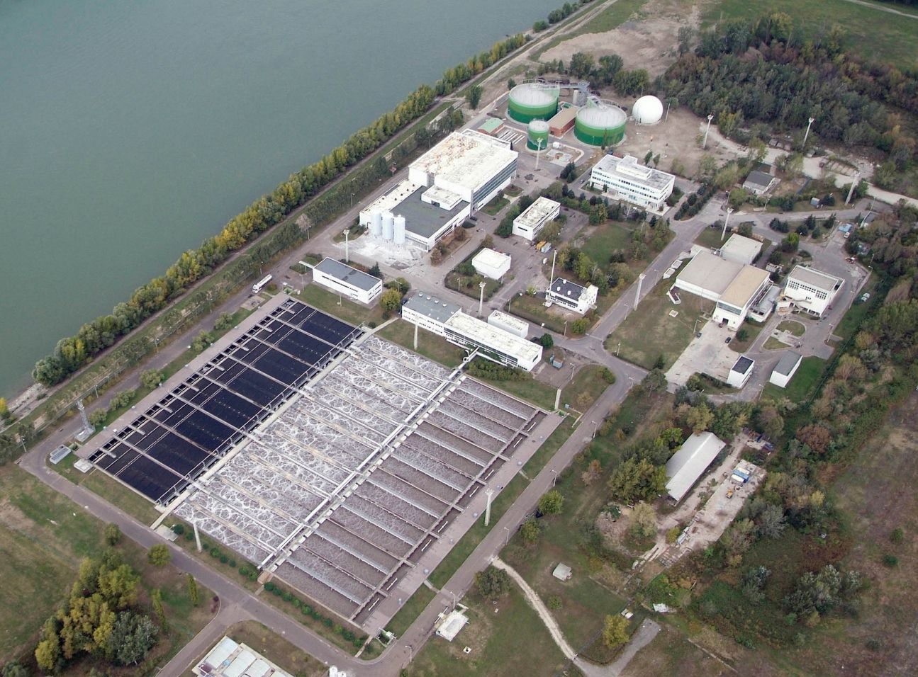
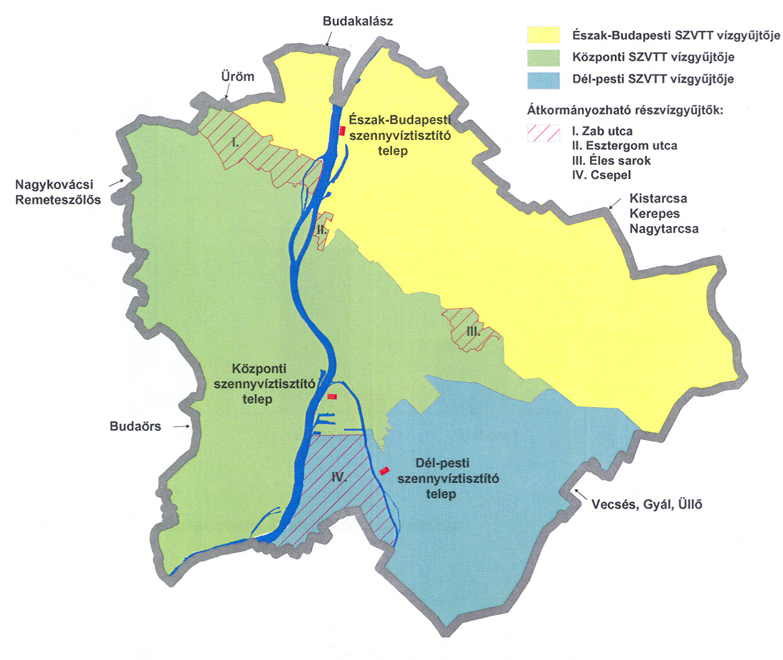
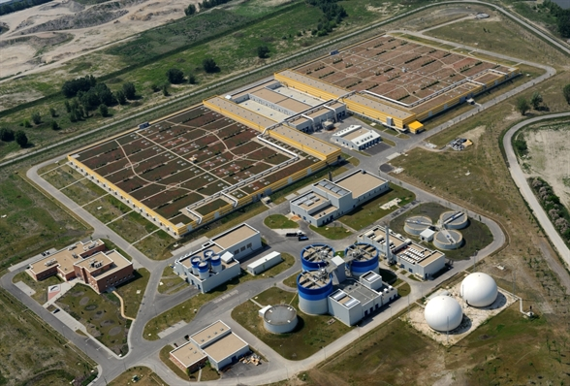
Biogáz hasznosítás – Fővárosi Vízművek, FCsM
A három budapesti nagy szennyvíztisztító telep üzemidejének jelentős részében (további szerves hulladékokat befogadva) energetikailag önellátó, sőt áramot táplálnak a hálózatra.

Slide 11
Biogáz „feljavítás” (Biogas upgrading)
Komponens (V/V %) | Biogáz | Biometán | Földgáz
Metán | 60-70 | >85-95 | 85-92
Szén-dioxid | 30-40 | <5 | 0-2
Fizikai/Kémiai módszerek (pl. adszorpció, abszorpció, kifagyasztás, membránnal történő elválasztás) – elsősorban a CO₂ eltávolítása a cél.
Lehet-e szén-dioxidból metánt gyártani biotechnológiai módszerrel?
IGEN! Hidrogenotróf metanogének: 4 H₂ + CO₂ → CH₄ + 2 H₂O

Slide 12
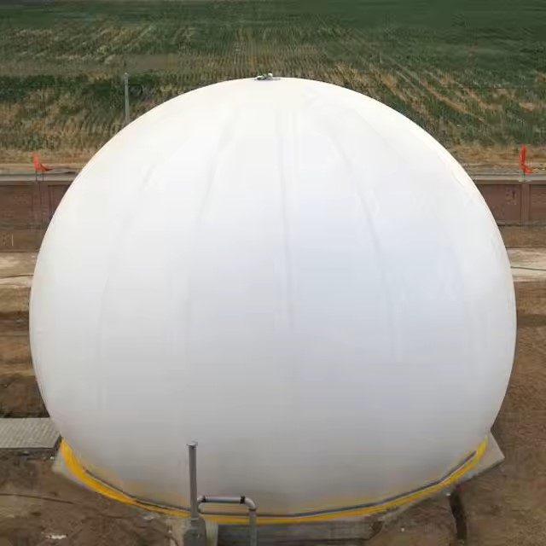
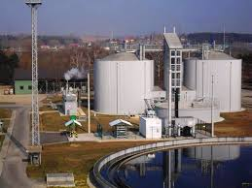
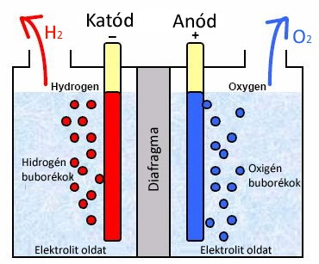
Biogas upgrading – biotechnológiai módszerrel
Komponens (V/V %) | Biogáz | Biometán | Földgáz
Metán | 60-70 | >85-95 | 85-92
Szén-dioxid | 30-40 | <5 | 0-2
Tárolás
Biogáz termelés
Biometanizátor
Hidrogenotróf metanogének
4 H₂ + CO₂ → CH₄ + 2 H₂O
~ 60 % CH₄
~ 40 % CO₂
> 85 % CH₄
< 5 % CO₂
Hálózatra táplálás
Vízbontás
H₂
Forrás: Sinóros-Szabó, 2024

Slide 13
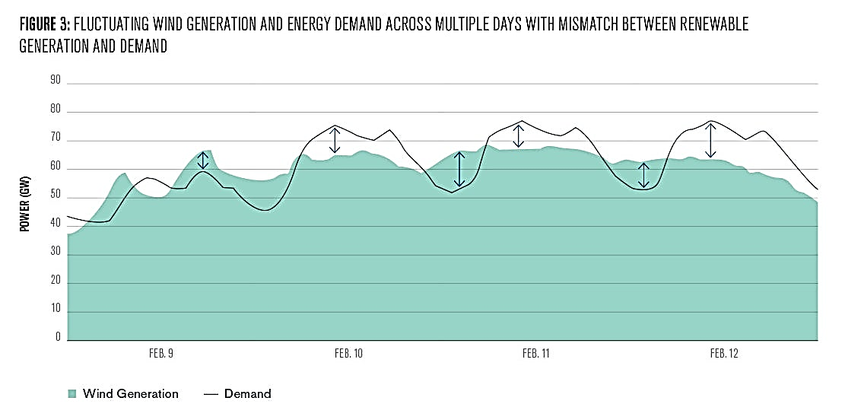
Két fontos kérdés:
^{Túlterm.}
^{Hiány}
I. Miért éri meg rengeteg energiát ölni vízbontásba?
Megújuló energia termelés (nap, szél) ingadozó.
A túltermelésből lehet vizet bontani!
A megtermelt biometánt alul termelésnél felhasználni.
„Power to gas”
„Biometán alapú pszeudo-akkumulátor”
II. Miért nem lehet a hidrogénnél megállni?
Rendkívül nehezen tárolható, fémeken is átdiffundál.
Konklúzió:
- A biogáz jól tárolható alternatív megújuló energiaforrás.
- A feljavított, értéknövelt biogáz (biometán) nagyobb energiatartalmú és a hálózatra táplálható, így felhasználása is rugalmasabb.

Slide 14
I. BIOGÁZ
II. MIKROBIÁLIS ÜZEMANYAG CELLÁK

Slide 15
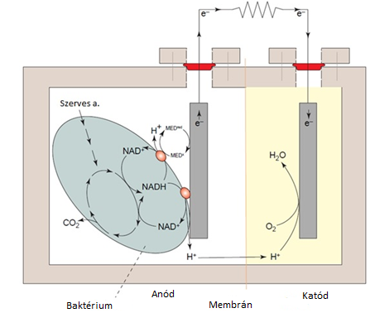
Mikrobiális üzemanyagcellák
Anódtér – Oxigén mentes
Az ún. exoelektrogén mikrobák szerves anyagot oxidálnak, és az innen származó elektronokat az anód felületére transzportálják.
Katódtér – Aerob (oldott oxigén elérhető)
Az anódtértől membránnal van elválasztva. Katód felületén katalizátor – pl. platina.

Slide 16
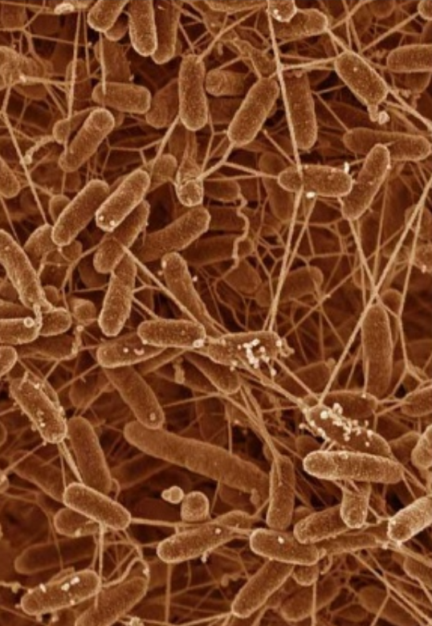
Exoelektrogén baktériumok
Pl. Shewanella, Geobacter
Természetes környezetükben képesek szilárd anyagot (fém-oxidokat) „lélegezni” (redukálni)
Elektromos vezető nyúlványok/pilusok
Forrás: Pirbadian et al, 2014
Forrás: Bencheikh, Aren 2006

Slide 17
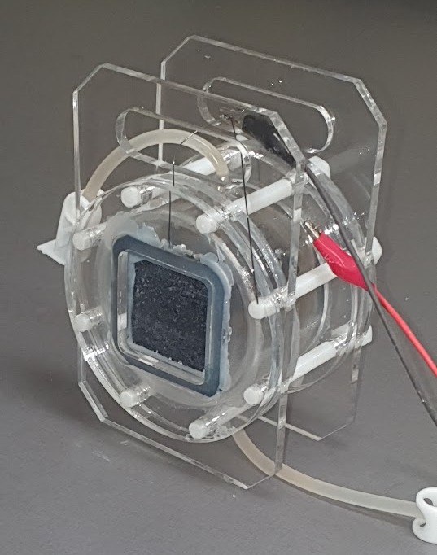
Mikrobiális üzemanyagcellák
Két elektródterű cella Légkatódos cellák

Slide 18
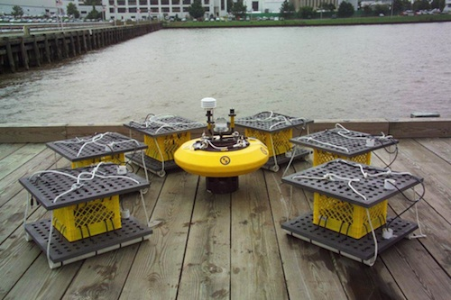
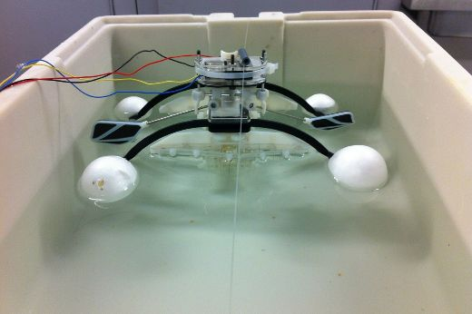
Alkalmazás I
Kis teljesítményigényű fogyasztók elektromos ellátása
Alacsony feszültség értékek (0,3-0,8 V)
Kis teljesítmény (< 1000 W/m3)
Forrás: Tender et al. 2008
Forrás: Bristol University

Slide 19
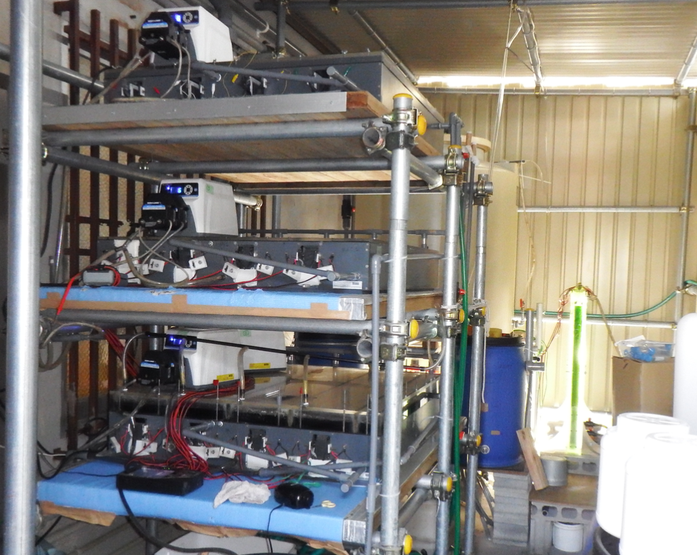
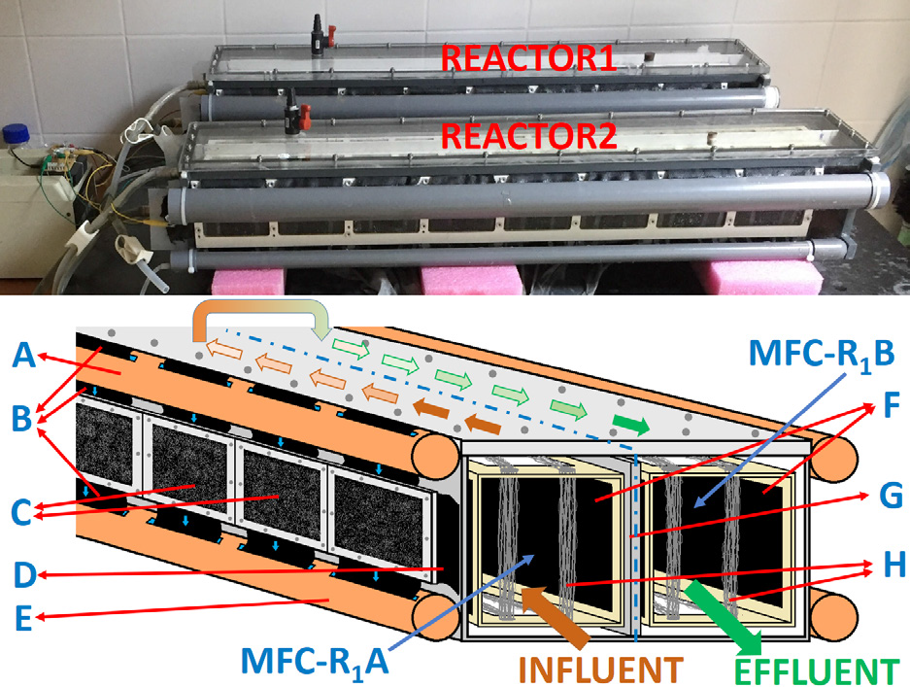
Alkalmazás II
Költséghatékony szennyvíztisztítás/hulladékkezelés
Hatékony szervesanyag elimináció (90%) + energia nyereség
Kis térfogatáram, nagy szervesanyag tartalmú szennyvíz
Forrás: Tender et al. 2008
Forrás: Bristol University

Slide 20
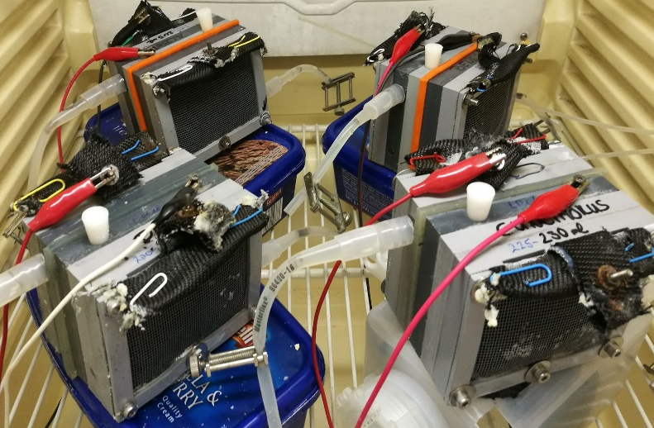
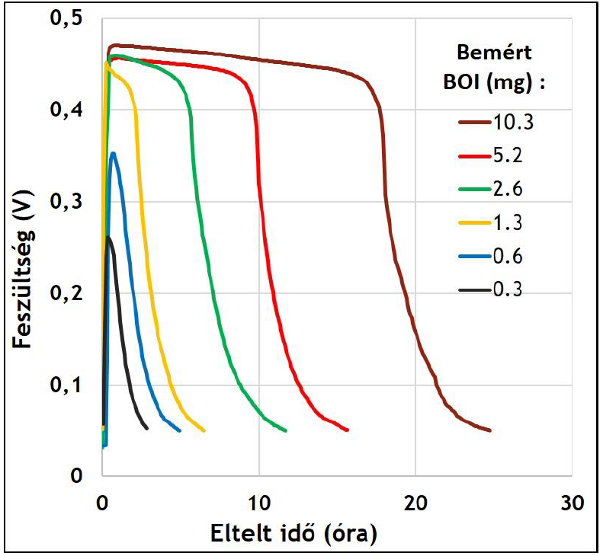
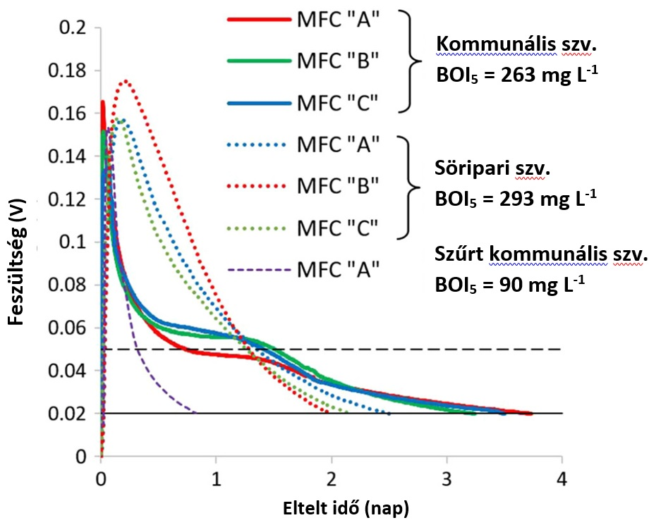
Alkalmazás III
Bioszenzorok
Kapcsolat a cella elektromos paraméterei és az anódtérben található oldat minősége között: pl. feszültség vs. biológiailag lebontható szervesanyag tartalom
Forrás: Tender et al. 2008
Forrás: Bristol University

Slide 21
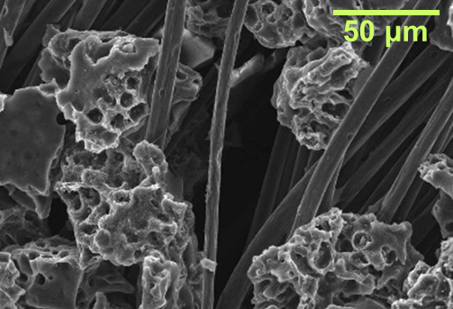
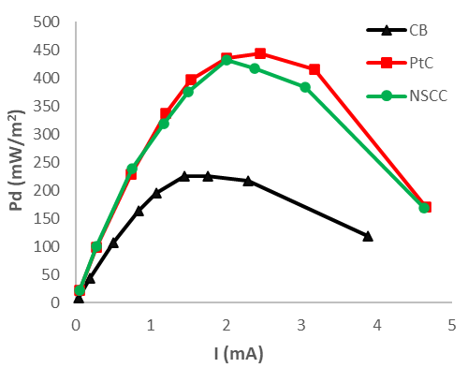
Mikrobiális üzemanyagcellák … és a valóság
Méretnövelés nehézkes és a nagykereskedelmi forgalomba kerülés gátja a szerkezeti anyagok és katalizátorok magas ára.
Fontos fejlesztési irány a nemesfém mentes, olcsó katalizátorok kidolgozása.
Biomassza származékból előállított szén-aerogél, mint katód katalizátor:

Slide 22
Mikrobiális üzemanyagcellák - konklúzió
A mikrobiális üzemanyagcellák potenciálisan alkalmazhatók a megújuló elektromos energia termelésben, szennyezés eliminációban és bioszenzorként.
Az igazi piaci siker még várat magára.
Alap és alkalmazott kutatással kell elősegíteni a piaci sikert!

Slide 23
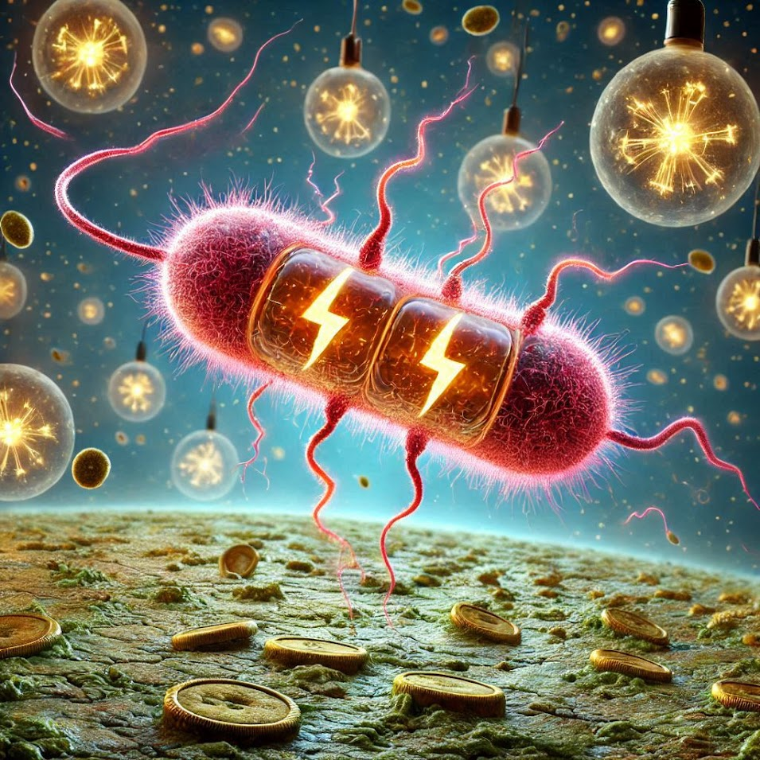
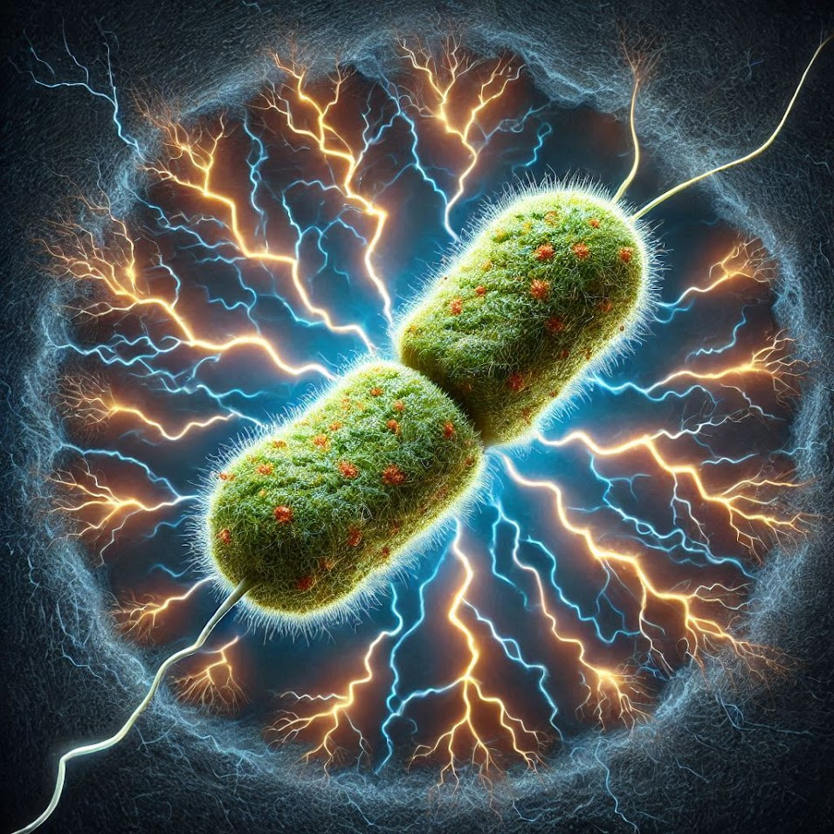
Köszönöm a figyelmet!
A bemutatott témákban együttműködő kutatási partnerek:
Dr. Lóránt Bálint – BME VBK ABÉT
Power to Gas – Dr. Imre Attila, BME Gépészmérnöki Kar
Mikrobiális üzemanyagcellák
Szennyezés elimináció, bioszenzorok – Dr. Igor Goryanin, Okinawa Institute of Science and Technology
Alternatív katód katalizátorok – Dr. László Krisztina, BME VBK FKAT
Bioszenzorok – Dr. Gyalai Korpos Miklós – Pannon Pro Innovations
Dr. Bakonyi Péter – Pannon Egyetem

Slide 24
Megújuló energiák
A klímavédelem és a fenntarthatóság érdekében a megújuló energiák részarányának növelése nélkülözhetetlen (jelenleg világ szinten kisebb, mint 15%)
Forrás: Our world in data

Slide 25
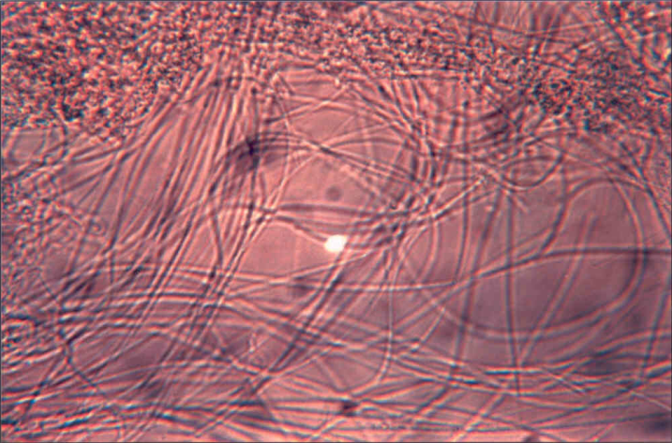
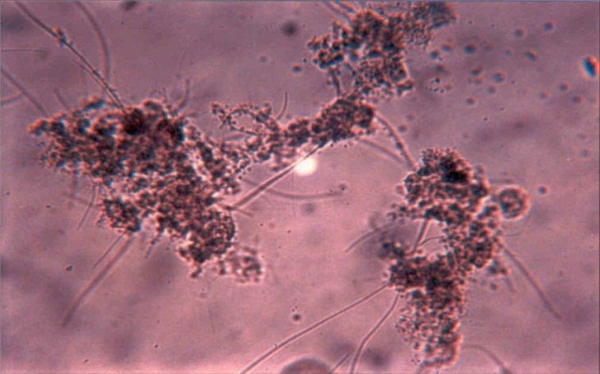
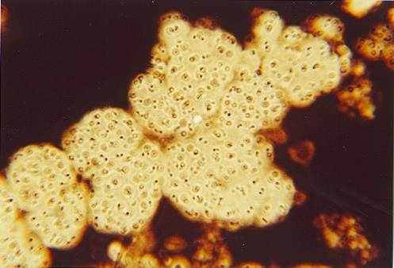
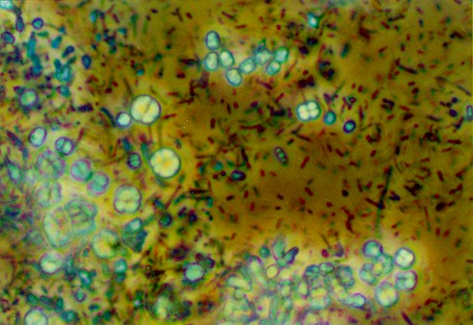
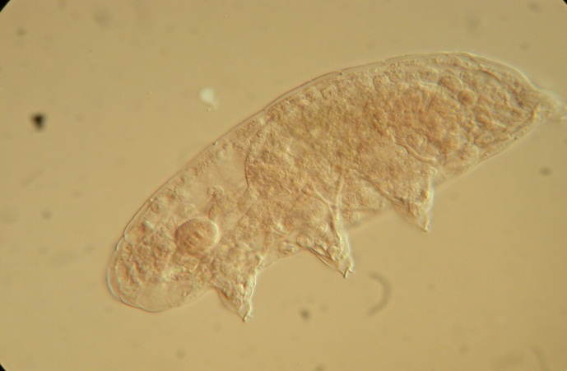
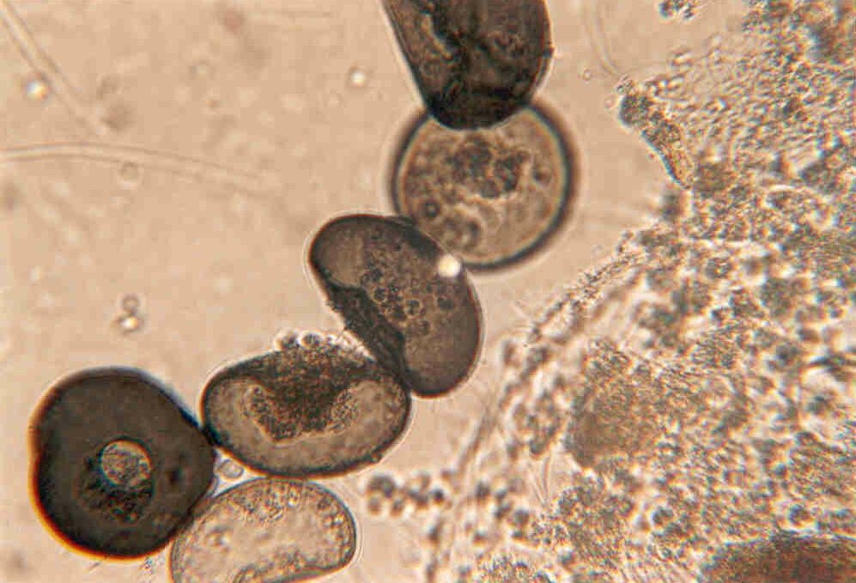
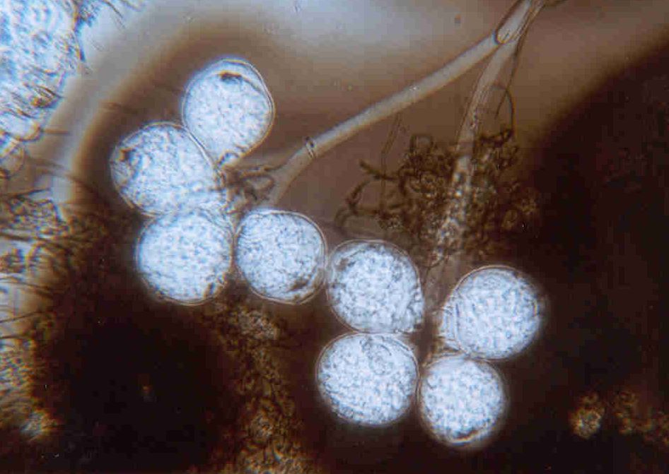
Eleveniszap mikroszkópos képe

Slide 26
Biológiai N eltávolítás
Nitrifikáció
aerob, autotróf mikroorganizmusok
Denitrifikáció
fakultatív anaerob,
heterotróf mikroorganizmusok
O₂
NO₃-N
szerves C
NO₂-N
NO₂-N
szerves C
O₂
NH₄-N
N₂

Slide 27
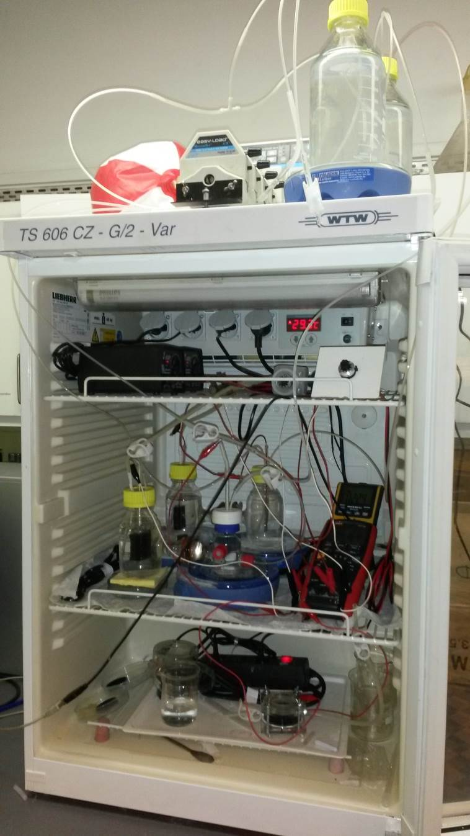
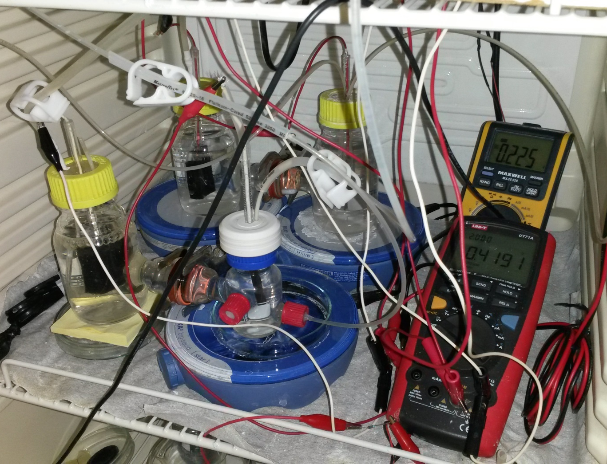

Slide 28
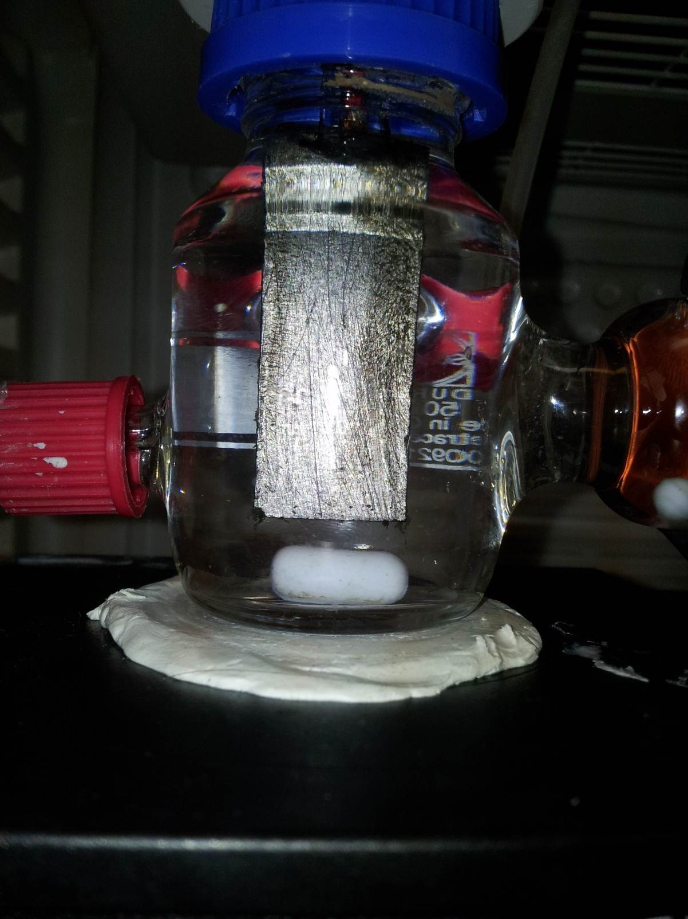
Biofim az anódon

